Slide 1
Масленица

Slide 2
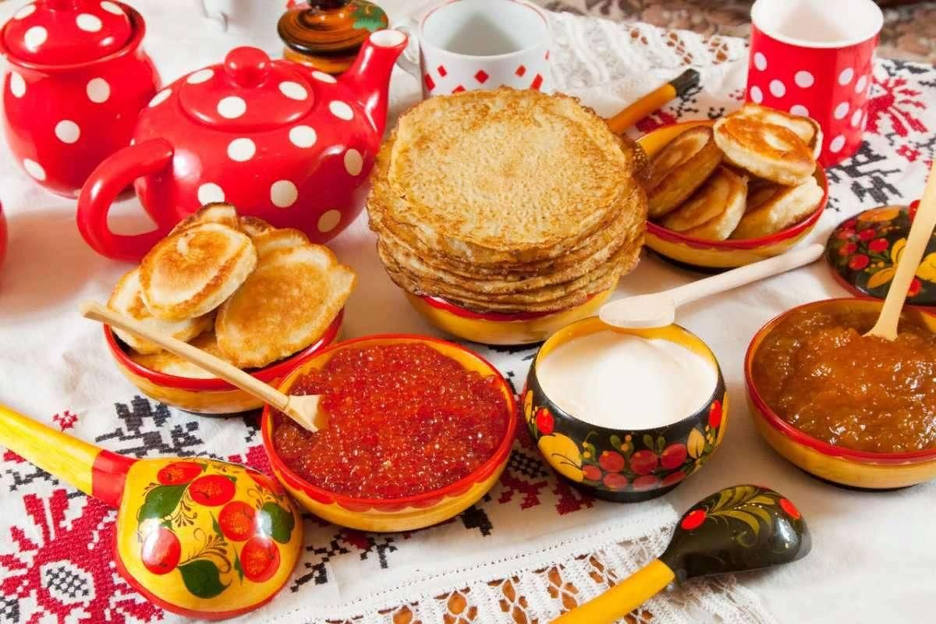
Как украшаете стол на Масленицу

Slide 3
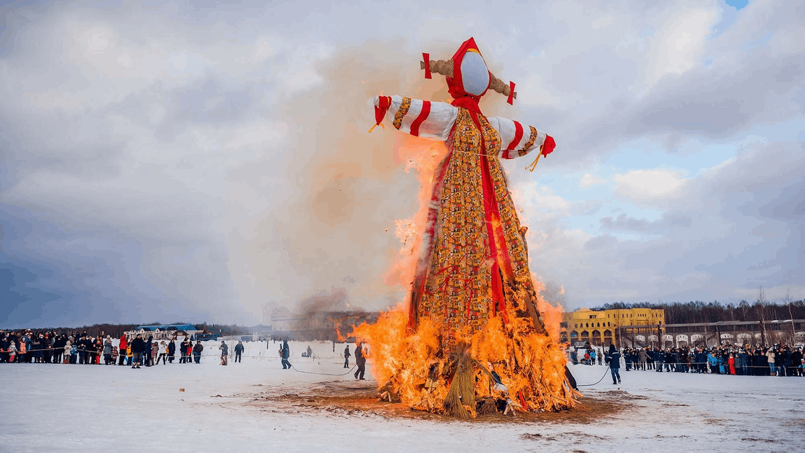
Что вы делаете в этот день?

Slide 4
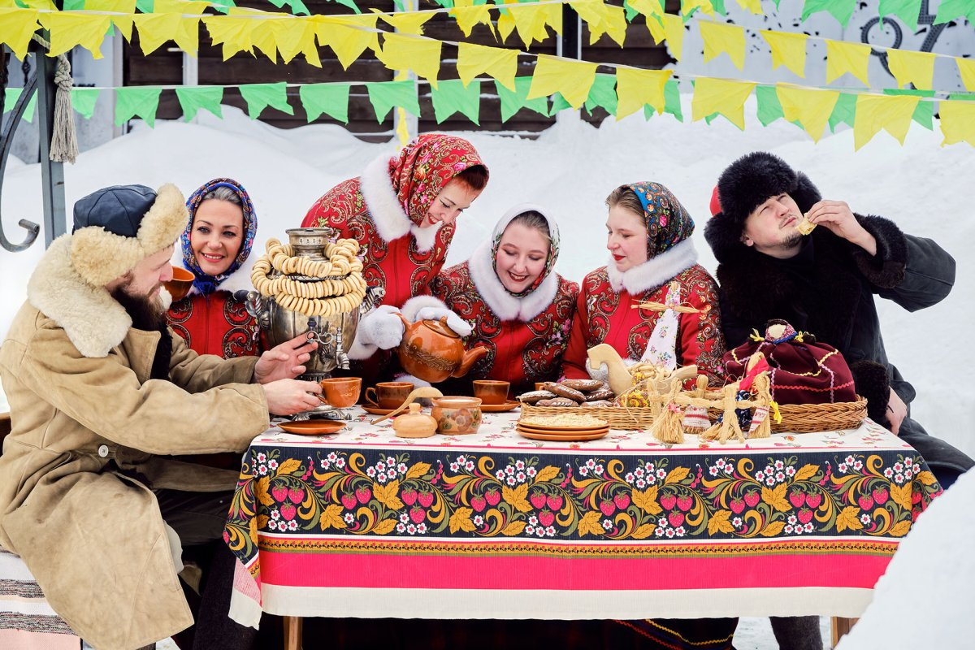
Как вы празднуете Масленицу?

